Slide 1
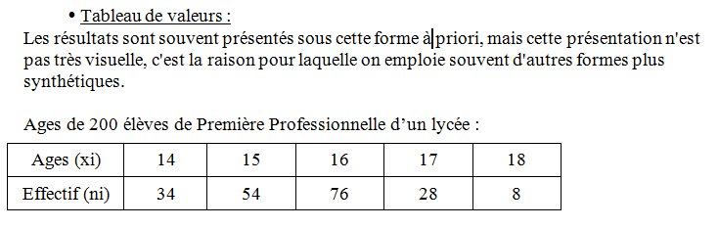
Partie 2 : Les représentations graphiques

Slide 2
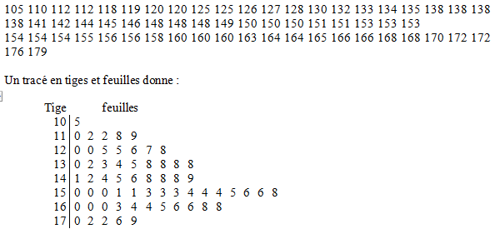
Partie 2 : Les représentations graphiques
Diagramme en tige et feuille :
A mi chemin entre le tableau et le graphique ce diagramme est un moyen de présenter toutes les données d’une étude statistique pour en faciliter la lecture d’ensemble.

Slide 3
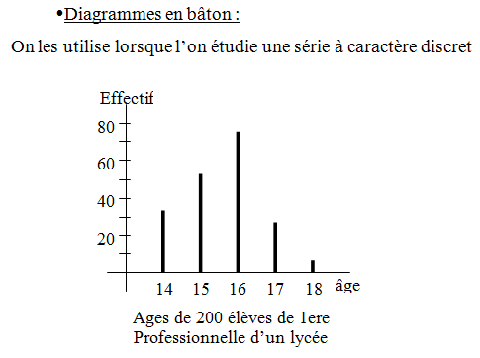
Partie 2 : Les représentations graphiques

Slide 4
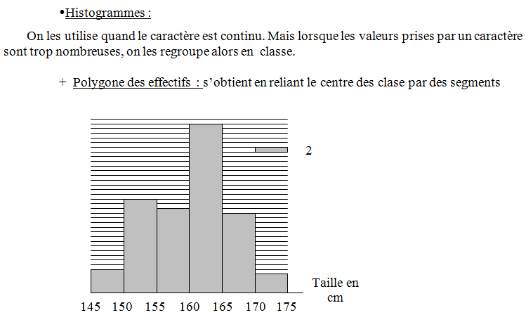
Partie 2 : Les représentations graphiques

Slide 5
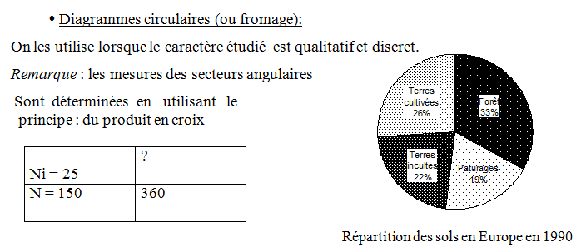
Partie 2 : Les représentations graphiques

